Slide 1
Indice de Compromiso con la Equidad (CEQ)
Iniciativa del Diálogo Interamericano y Centro Interamericano de Política e Investigación (CIPR/Tulane)
Nora Lustig
Directora del CEQ y Samuel Z. Stone Professor of Latin American Economics, Tulane University
John Scott
Director del CEQ/México, Profesor de Economía del CIDE y miembro del CONEVAL
México, DF, 2 de septiembre de 2010

Slide 2
¿Qué es el CEQ?
Es un instrumento de diagnóstico del compromiso del gobierno con la equidad a través de la valoración de su política fiscal (ingresos y egresos)
Mide esfuerzos y no resultados
Se basa en información y no en percepciones
Metodológicamente pertenece a los ejercicios conocidos como “criteria-based indeces” (por ej., el Government Performance Project administrado por Pew, el Commitment to Development Index del Center for Global Development)

Slide 3
¿Cómo se construyó el CEQ?
Se partió de la concepción de Nicholas Barr Economics of the Welfare State. Los objetivos de un estado de bienestar son fundamentalmente dos:
  Asegurar un consumo mínimo para toda la población a lo largo del ciclo de vida y frente a situaciones adversas
    => OBJETIVO DE POLITICA 1
  Reducir la desigualdad, sobre todo aquélla que resulte de fallas de mercado, inequidades en la temprana edad y normas aberrantes o disfuncionales
    => OBJETIVO DE POLITICA 2
  El estado de bienestar también tiene como objetivo el mejoramiento de la eficiencia (por ejemplo, corregir las asimetrías de información en los mercados de seguros para la salud)

Slide 4
¿Cómo se construyó el CEQ?
Definiciones:
  Gasto redistributivo vs. Gasto social
  Progresividad y regresividad

Slide 5
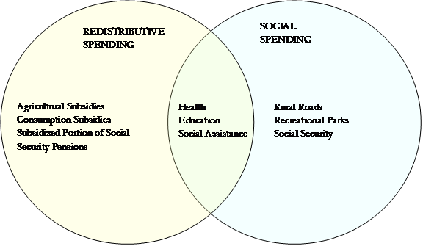
Gasto social vs. gasto redistributivo

Slide 6
Progresividad y Regresividad de Impuestos y Transferencias (verde:deseable; amarillo: aberrante)

Slide 7
¿Cómo se construyó el CEQ?
Después de experimentar con varias taxonomías, se llegó a los siguientes cuatro espacios en que realiza la valoración:
  RECURSOS
  EQUIDAD
  CALIDAD
  RENDICION DE CUENTAS

Slide 8
¿Cómo se construyó el CEQ?
RECURSOS:
  Se valora si el tamaño de la recaudación y del gasto redistributivo es potencialmente consistente con :
    otorgar a la población un consumo mínimo a lo largo del ciclo de vida y frente a situaciones adversas (Objetivo de política 1)
    reducir la desigualdad a niveles previamente seleccionados como deseables (“benchmarking”)
  Nota: El consumo mínimo se refiere tanto a consumo monetario como en especie (por ej, educación y salud)

Slide 9
¿Cómo se construyó el CEQ?
EQUIDAD:
  Se valora si la asignación del gasto redistributivo es potencialmente adecuada para lograr los objetivos de:
    otorgar a la población un consumo mínimo a lo largo del ciclo de vida y frente a situaciones adversas (Objetivo de política 1)
    reducir la desigualdad a niveles previamente seleccionados como deseables (“benchmarking”)

Slide 10
¿Cómo se construyó el CEQ?
CALIDAD:
  Se valora si los programas y políticas diseñados para otorgar a la población un consumo mínimo a lo largo del ciclo de vida y frente a situaciones adversas (Objetivo de política 1) y reducir la desigualdad (Objetivo de política 2) son consistentes con criterios de eficiencia macroeconómica y microeconómica y si contribuyen al crecimiento y desarrollo humano

Slide 11
¿Cómo se construyó el CEQ?
RENDICION DE CUENTAS:
  Se valora la disponibilidad y accesibilidad de los sistemas de información, la transparencia en el diseño e implementación de políticas y programas y el grado de evaluaciones rigurosas e idenpendientes

Slide 12
¿Cómo se elabora el CEQ?
Cuestionario común; ver sección 3 de Lustig, Nora (2010) “Assessing Latin America’s Commitment to Equity”
El cuestionario se responde por el director del índice a nivel de país
El director y un comité de expertos otorga puntajes
El puntaje final es el promedio de los puntajes otorgados por cada miembro del comité

Slide 13
Puntajes
La escala es de 0 (mínimo o peor desempeño) a 10 (máximo o mejor desempeño); el promedio en los casos en que se hizo “benchmarking” es 5 y ese criterio se aplicó a las valoraciones sin “benchmarking” también
Por ahora se utilizan promedios simples tanto al interior de las dimensiones, entre políticas y entre miembros del comité nacional
Tres casos piloto: Argentina, México y Perú

Slide 14
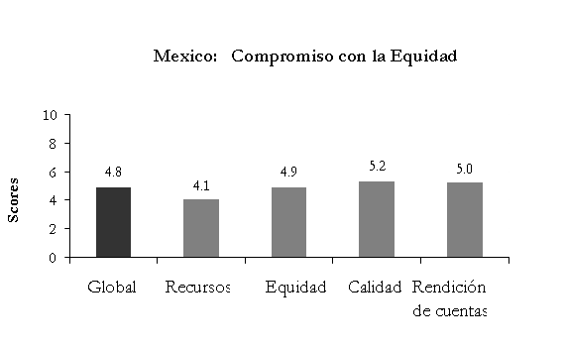
México

Slide 16
Resumen
Por qué México tiene una valoración por debajo del promedio?
  La población en pobreza extrema representa 15 % del total pero recibe 11 % de los recursos asignados a gasto redistributivo. Dada esta asignación, los recursos que reciben los pobres en la forma de transferencias monetarias y en especie están por debajo de las brechas de pobreza de ingreso y de capital humano.
  Esto se explica principalmente por: la inequidad en la cobertura del sistema de seguridad social, los subsidios generalizados a la energía y los alimentos y los altamente regresivos subsidios a la agricultura.
  Asimismo, debido a la baja calidad de la educación primaria y secundaria así como las deficiencias en la temprana infancia, los jóvenes de hogares pobres tienen poco acceso a la preparatoria y mucho menos a la educación terciaria.

